Slide 1
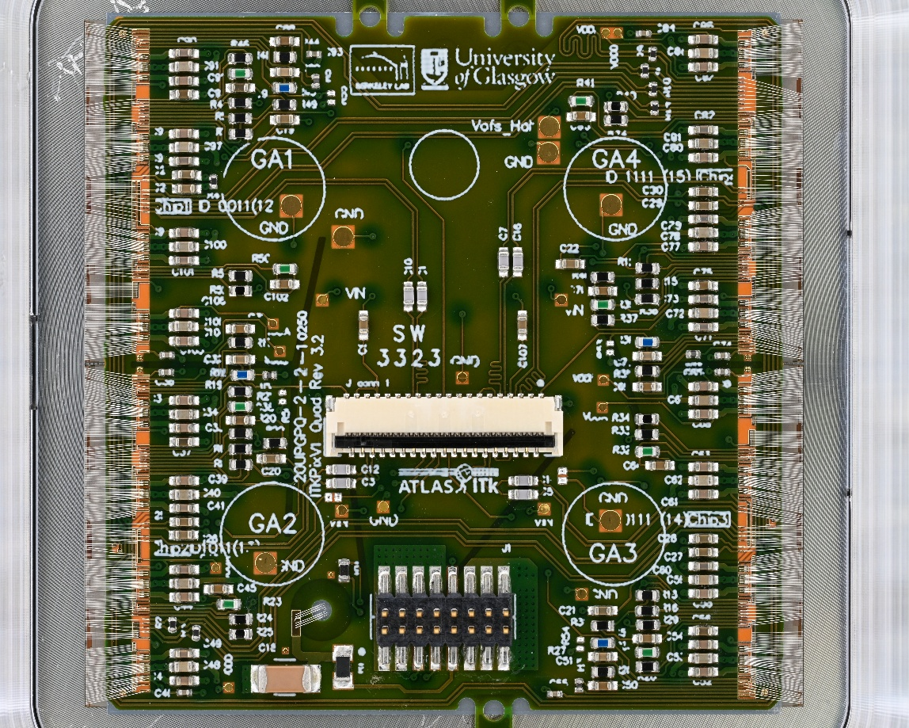
ANALYSE D’IMAGES POUR LE CONTRÔLE QUALITE DES FUTURS MODULE DU LHC
GROUPE 1
Gabriel Vandersippe
Lucas Duhautois
Mathieu Jousson
Matthieu Benoit
Aurélien Bonin

Slide 2
Objectif : à partir d’une photo d’un module câblé, détecter les erreurs de câblage
Ce qui marche :
Comptage du nombre de fils
Détection des positions des fils
Détection et mise en évidence des fils qui se touchent
Recadrage, détection d’un repère absolu grâce aux mires du pcb
Emplacement des pads en cuivre du pcb dans le repère absolu
Ce que nous avons presque fini :
Détection de l’emplacement des pads de la puce grâce au crop
Relier les informations sur les pads et les fils pour trouver les pads câblés et ceux qui ne le sont pas
Ce qu’il reste à faire :
Déduction de la validité des branchements
Conclusion sur la validité du câblage
En gros : coder ce qui va tout relier ensemble et améliorer quelques fonctions peu robustes

Slide 3
Analyse des performances

Slide 4
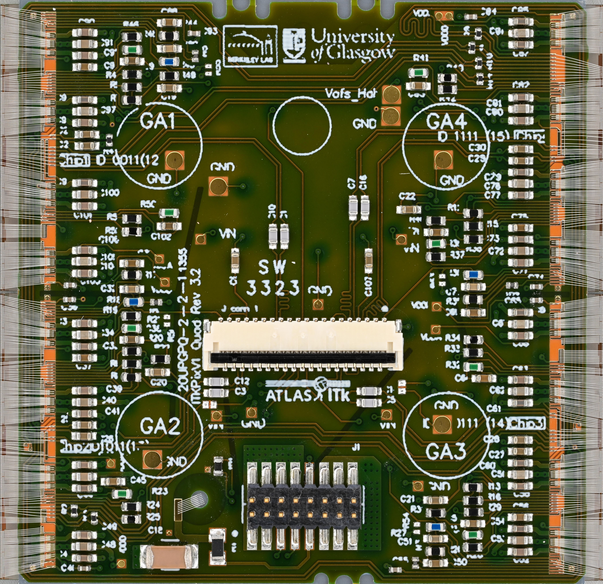
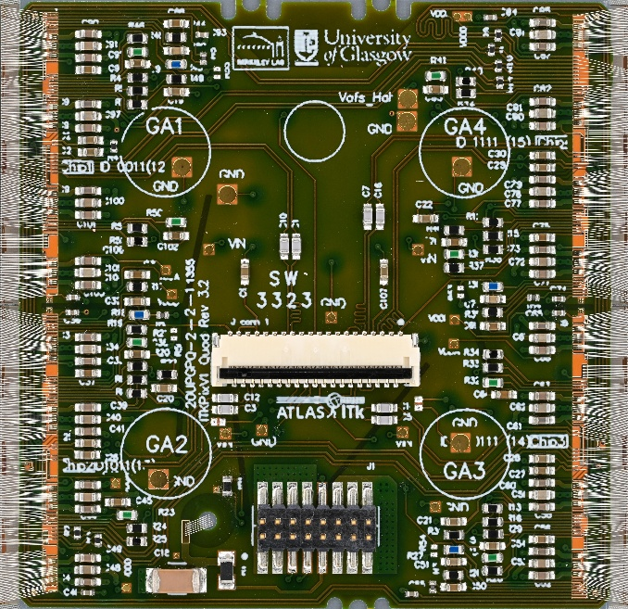
Analyse des performances
Crop des images pour ne garder que la partie utile et faciliter le comptage des fils
Marche très bien
Une version (avec comptage de fils) plus robuste mais plus lente, une version (avec détection de bords) moins robuste et plus rapide
Image cropée sur tous les côtés

Slide 5
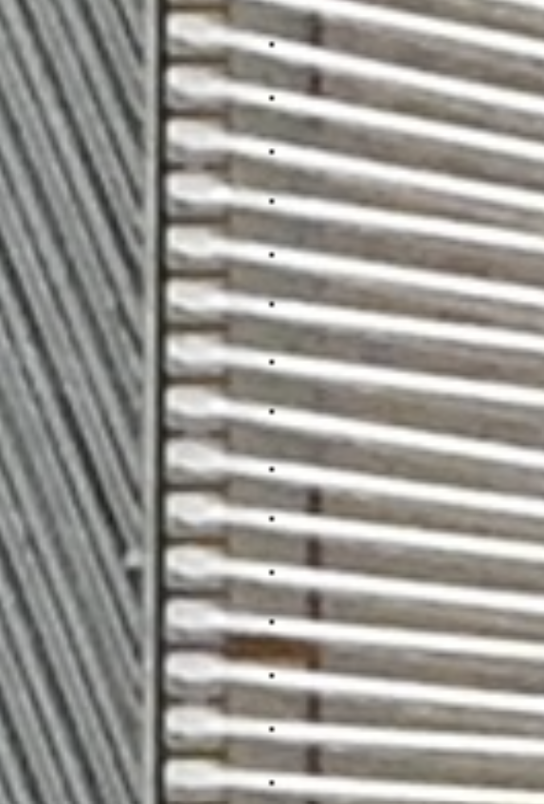
Analyse des performances
Algo comptage de fils
Sur le jeu OK : 10/10 réussis
Sur le jeu NOK : 2/24 ratés, 22/24 réussis (sans en être sur : on a vérifié à l’œil, mais on ne sait pas combien de fils il doit y avoir)
Jeu Additionnal : 4/4 réussis
Donc robustesse à peut être légèrement améliorer mais marche plutôt bien
Un point noir = un fil détecté

Slide 6
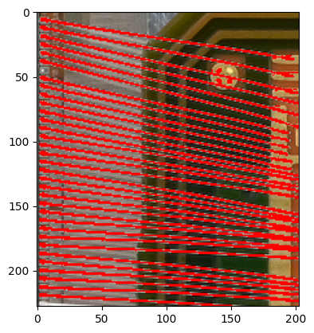
Analyse des performances
Détection de la position des fils
Pas de tests sur plusieurs images, mais ça marche très bien
Axe d’amélioration : très lent (~4min/image), à optimiser
Les fils sont bien détectés

Slide 7
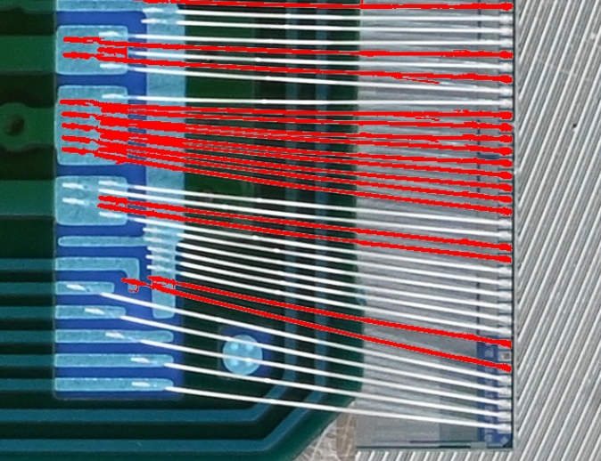
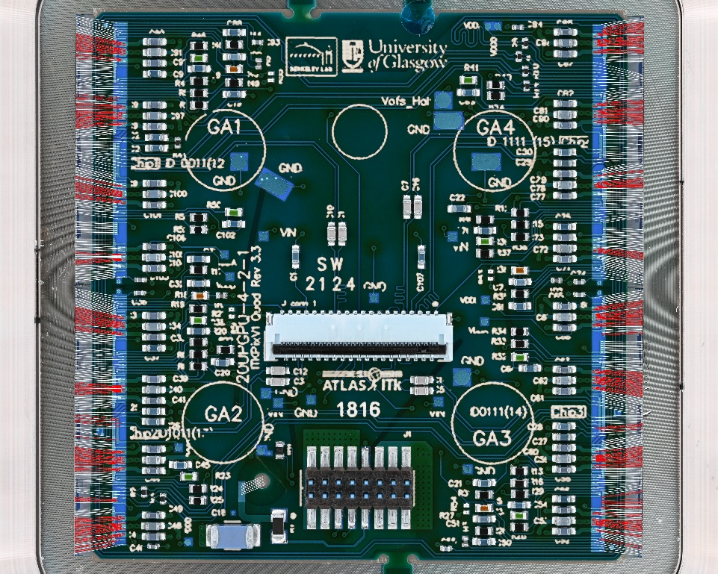
Analyse des performances
Détection des fils qui se touchent
Détecte tous les fils qui se touchent
Détecte également quelques fils qui ne se touchent pas
Utilisable donc en pratique : gain de temps, et on ne loupe aucun fil qui en touche un autre
Les fils en rouge sont détectés comme se touchant, les fils blancs sont isolés. Certains fils isolés sont quand même en rouge.

Slide 8
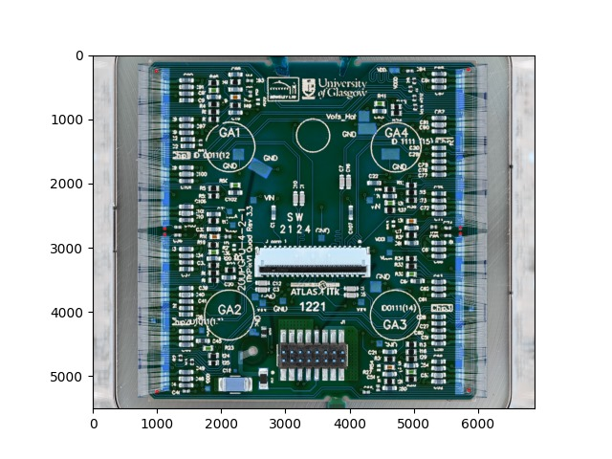
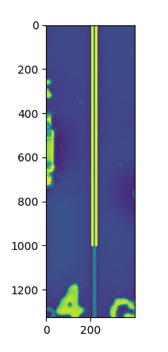
Analyse des performances
Détection des mires et repère absolu
Précis à 2-5 pixels environ, utilisable en pratique
Utilisation en plus d’une ligne au milieu du pcb : très bien détectée
Les mires, coloriées en rouges, sont bien détectées

Slide 9

Analyse des performances
Détection des pads de la puce
Prototype qui marche bien (tous les pads détectés, pas d’erreur) sur un bout d’une puce sélectionné à la main
A relier avec la détection des bords et le crop, pour sélectionner automatiquement la zone où rechercher les pads
Puis, en combinant avec l’information de l’emplacement des fils, on peut trouver quel pad est câblé ou non
Un carré rouge = une zone correspondant à un pad détecté

Slide 10
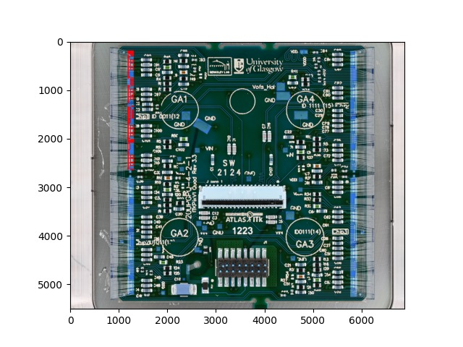
Analyse des performances
Détection des pads du pcb
Emplacements qu’il faut rentrer à la main dans le json (un quart de fait seulement et pas dans le json, c’est très très long à faire), la vision par ordinateur ne marche pas bien du tout
Position fixe dans le repère absolu des mires !
En rouge : contours des pads en cuivre du pcb

Slide 11
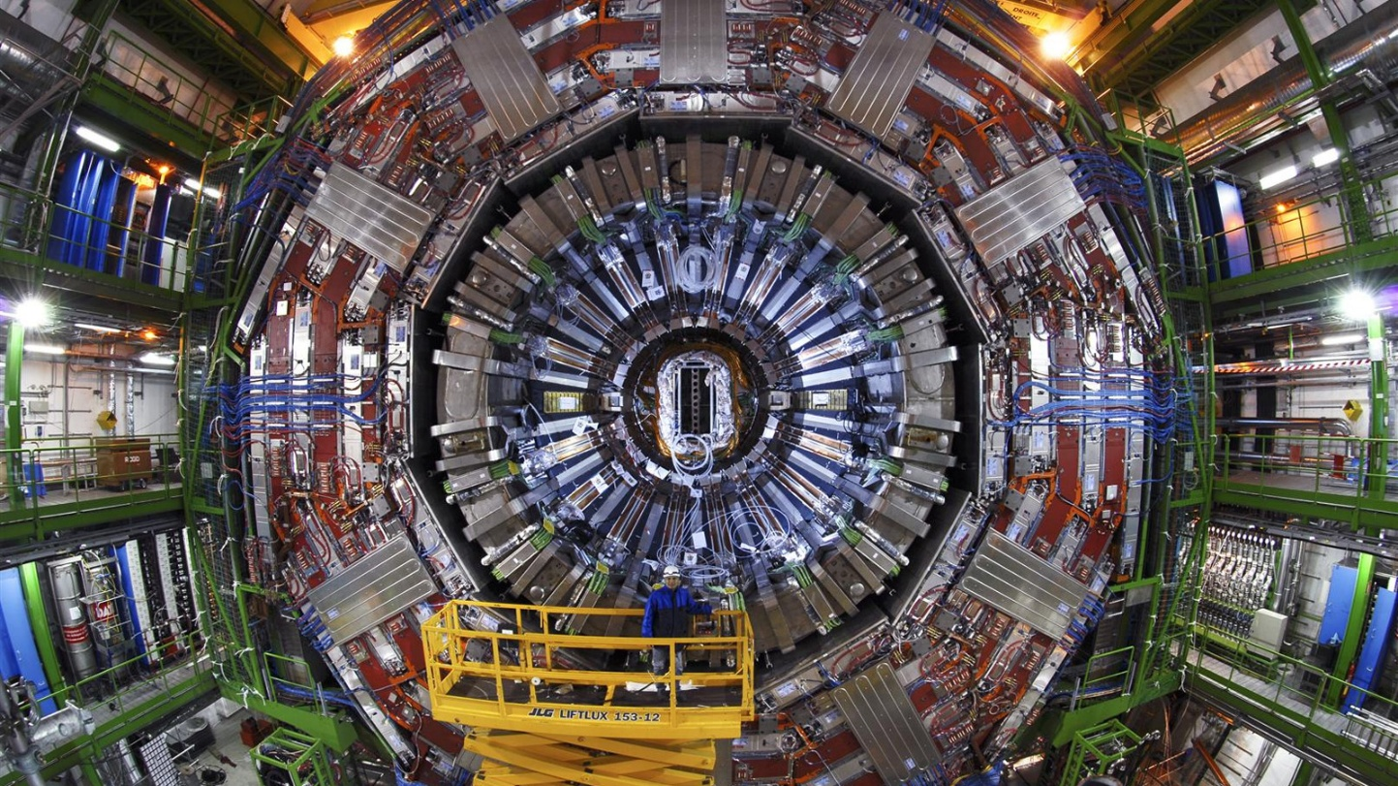
Bonne chance à ceux qui reprendront peut-être le projet !
– Sinon, bonne chance à ceux qui vérifient le câblage
Gabriel, Lucas, Mathieu, Matthieu et Aurélien

